Slide 1
APLICAÇÃO DE EVOLUÇÃO DIFERENCIAL PARA PROBLEMA DO SUDOKU

Slide 2
SUMÁRIO
Introdução
Definição do jogo
Metodologia
Codificação dos cromossomos
Inicialização da população
Avaliação dos indivíduos
Mutação e Crossover
Resultados
Conclusões

Slide 3
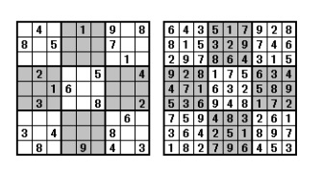
INTRODUÇÃO
Jogo Sudoku

Slide 4
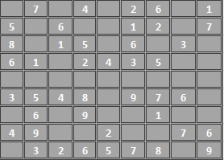
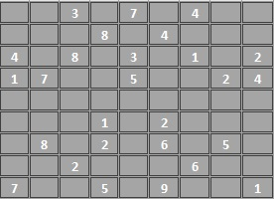
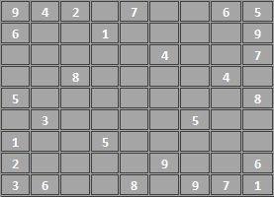
METODOLOGIA
Divisão por níveis do jogo em fácil, médio e difícil.
FÁCIL
MÉDIO
DIFÍCIL

Slide 5
METODOLOGIA
Codificação

Slide 6
METODOLOGIA
Inicialização da população

Slide 7

METODOLOGIA
Avaliação dos Indivíduos
Erros$=numeros na mesma sub matriz+numeros na coluna$
Fitness $=81 ∗erros/100$

Slide 8
METODOLOGIA
Escolha dos Indivíduos
Torneio
3 indivíduos aleatórios

Slide 9
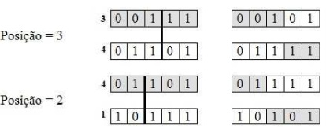
METODOLOGIA
Cross Over
Ponto único de corte

Slide 10
METODOLOGIA
Mutação
Ponto Aleatório
Evolução Diferencial
DE/rand/1/bin (1)
DE/rand/2 (2)
DE/best/2 (3)

Slide 11
RESULTADOS
Resultado com 50 iterações
Esquema | Fácil | Médio | Difícil
1 | 73.3% | 71.75% | 73.3%
2 | 61.22% | 61.9% | 61.9%
3 | 63.57% | 62.42% | 62.42%

Slide 12
RESULTADOS
Resultado com 100 iterações
Esquema | Fácil | Médio | Difícil
1 | 73.77% | 73.83% | 73.77%
2 | 61.87% | 62% | 62%
3 | 63.5% | 64.42% | 64.42%

Slide 13
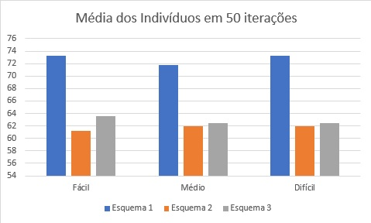
RESULTADOS

Slide 14
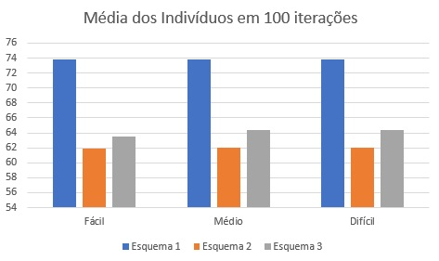
RESULTADOS

Slide 15
RESULTADOS
Tempo de execução
Esquema/Iterações | 50 | 100
1 | 2.52s | 4.75s
2 | 2.26s | 4.11s
3 | 2.76s | 5.63s

Slide 16
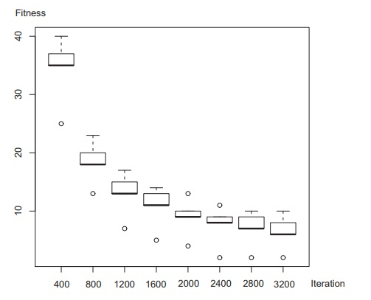
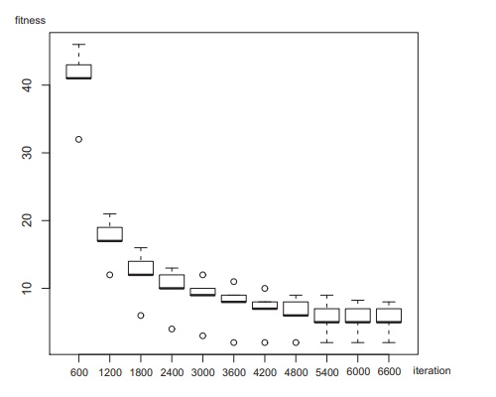
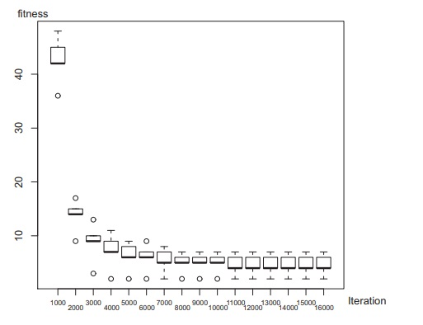
CONCLUSÃO
Comparativo com artigo base
100 iterações: fácil, médio e difícil
FÁCIL
MÉDIO
DIFÍCIL

Slide 17
CONCLUSÃO

Slide 18
CONCLUSÃO

Slide 19
CONCLUSÃO

Slide 20
CONCLUSÃO
Convergência próxima de 70% da matriz preenchida de maneira correta
Esquema 1 obteve os melhores resultados para o problema
Esquema 2 obteve os piores resultados para o problema

